Slide 1
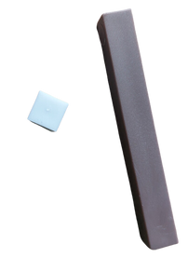
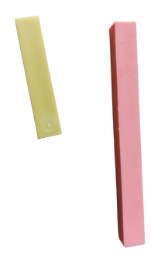
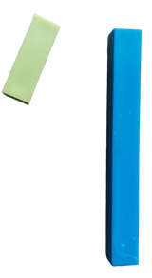
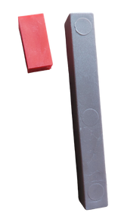
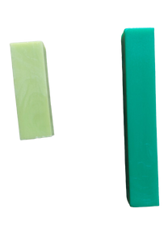
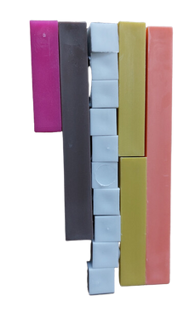
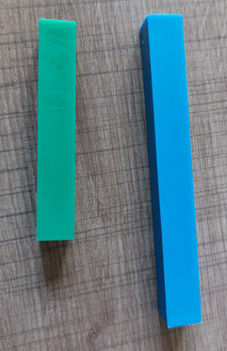
Réglettes cuisenaires
inspirée du document RA16_C3_MATH_frac_dec_annexe_1_673416 sur Eduscol
Travail 1
Chercher
Représenter
La longueur de la réglette marron correspond à la longueur unité.
1) Quelle réglette dois-tu choisir pour partager la réglette unité en huit parts égales ?
2) Que vaut la longueur de la réglette choisie à la question un par rapport à l'unité ?
Travail 2
Chercher
Représenter
La longueur de la réglette orange correspond à la longueur unité.
1) Quelle réglette dois-tu choisir pour partager la réglette unité en cinq parts égales ?
2) Que vaut la longueur de la réglette choisie à la question un par rapport à l'unité ?
Travail 3
Chercher
Représenter
La longueur de la réglette bleue correspond à la longueur unité.
1) Quelle réglette dois-tu choisir pour partager la réglette unité en trois parts égales ?
2) Que vaut la longueur de la réglette choisie à la question un par rapport à l'unité ?
Travail 4
Chercher
Représenter
1) La longueur de la réglette rouge représente un-quart de l'unité.
Retrouve la réglette unité qui correspond.
2) La longueur de la réglette verte claire représente un-demi de l'unité.
Retrouve la réglette unité qui correspond.
3) La longueur de la réglette blanche représente un-septième de l'unité.
Retrouve la réglette unité qui correspond.
Travail 5
Chercher
Représenter
La réglette orange correspond à deux unités de longueur.
2 unités
1) Que vaut la longueur de la réglette blanche ?
2) Que vaut la longueur de la réglette rose ?
3) Que vaut la longueur de la réglette marron ?

Slide 2
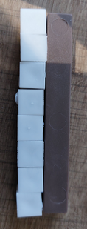









1 unité
Il faut 8 réglettes blanches pour obtenir une unité.
Je retiens
L’unité est donc partagée en huit parts égales, et une réglette blanche représente une de ces parts.
Chaque réglette blanche vaut donc un huitième de l’unité.
Fractions pour partager
Je m'auto-évalue sur
ma compréhension et ma maîtrise de ce savoir-faire
1 unité
1 unité
L'unité est partagée en cinq parts égales.
Chaque réglette rouge vaut donc un-cinquième de l’unité.
L'unité est partagée en deux parts égales. Chaque réglette rouge vaut donc un-demi de l’unité.
2 unités
Il faut 5 réglettes blanches pour obtenir une unité.
1 unité
1 unité
Je retiens
L’unité est donc partagée en cinq parts égales, et une réglette blanche représente une de ces parts. Chaque réglette blanche vaut donc un cinquième de l’unité.
Fractions pour comparer
Je m'auto-évalue sur
ma compréhension et ma maîtrise de ce savoir-faire
La réglette marron vaut
8
de l'unité.
La réglette marron vaut
1+
3
de l'unité.
5
5

Slide 3
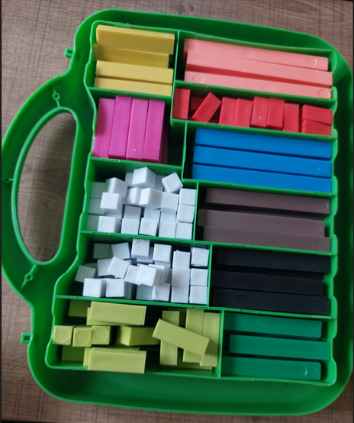
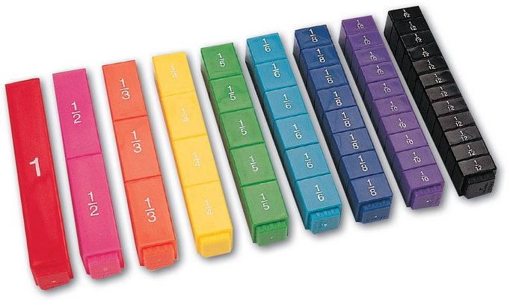
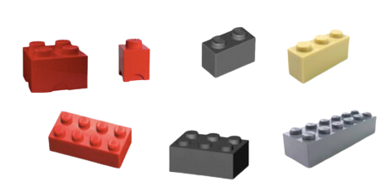

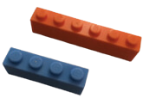
Illustration du matériel à utiliser pour cette activité
Réglettes cuisenaires
Barres de fractions et équivalence
Briques de Légo

